Slide 1



Teste A / B
C o n n e c t E v e n t

Slide 2



Apresentação do grupo
Victor Müller
Pedro Henrique
CARGO
CARGO
Gestor de Projeto;
Scrum Master;
Desenvolvedor Front-end;
Designer;
Consultor de Usabilidade.
Product Owner (PO);
Analista de Requisitos;
Desenvolvedor Back-end;
Analista de Business Intelligence (BI);
Engenheiro de Testes.

Slide 3
Introdução rápida
Sobre o ConnectEvent
O ConnectEvent é uma plataforma digital Web que tem como objetivo principal conectar usuários a eventos organizados por empresários, solucionando desafios de divulgação e facilitando o acesso à informação.
O objetivo principal da plataforma é centralizar os eventos em um só lugar de forma que facilite a conexão entre os organizadores anunciantes aos públicos diversos, ajudando no encontro de eventos adequados ao interesse de cada usuário.

Slide 4
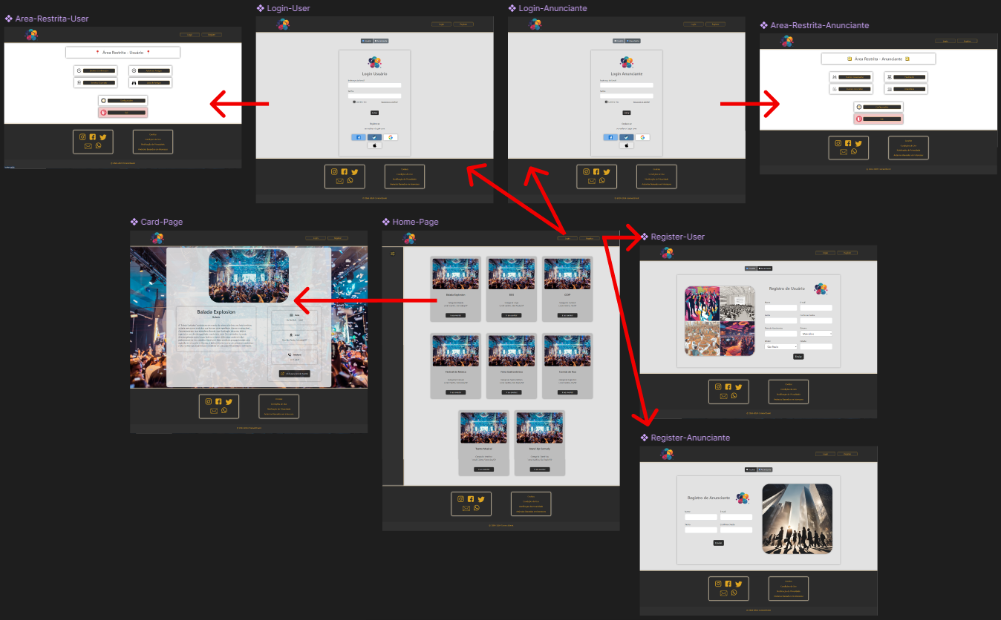
Fluxo antigo do Layout

Slide 5
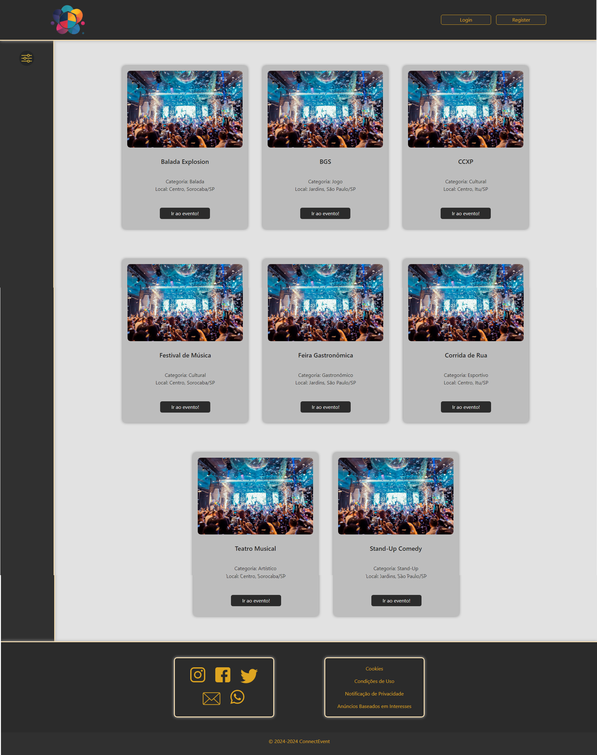
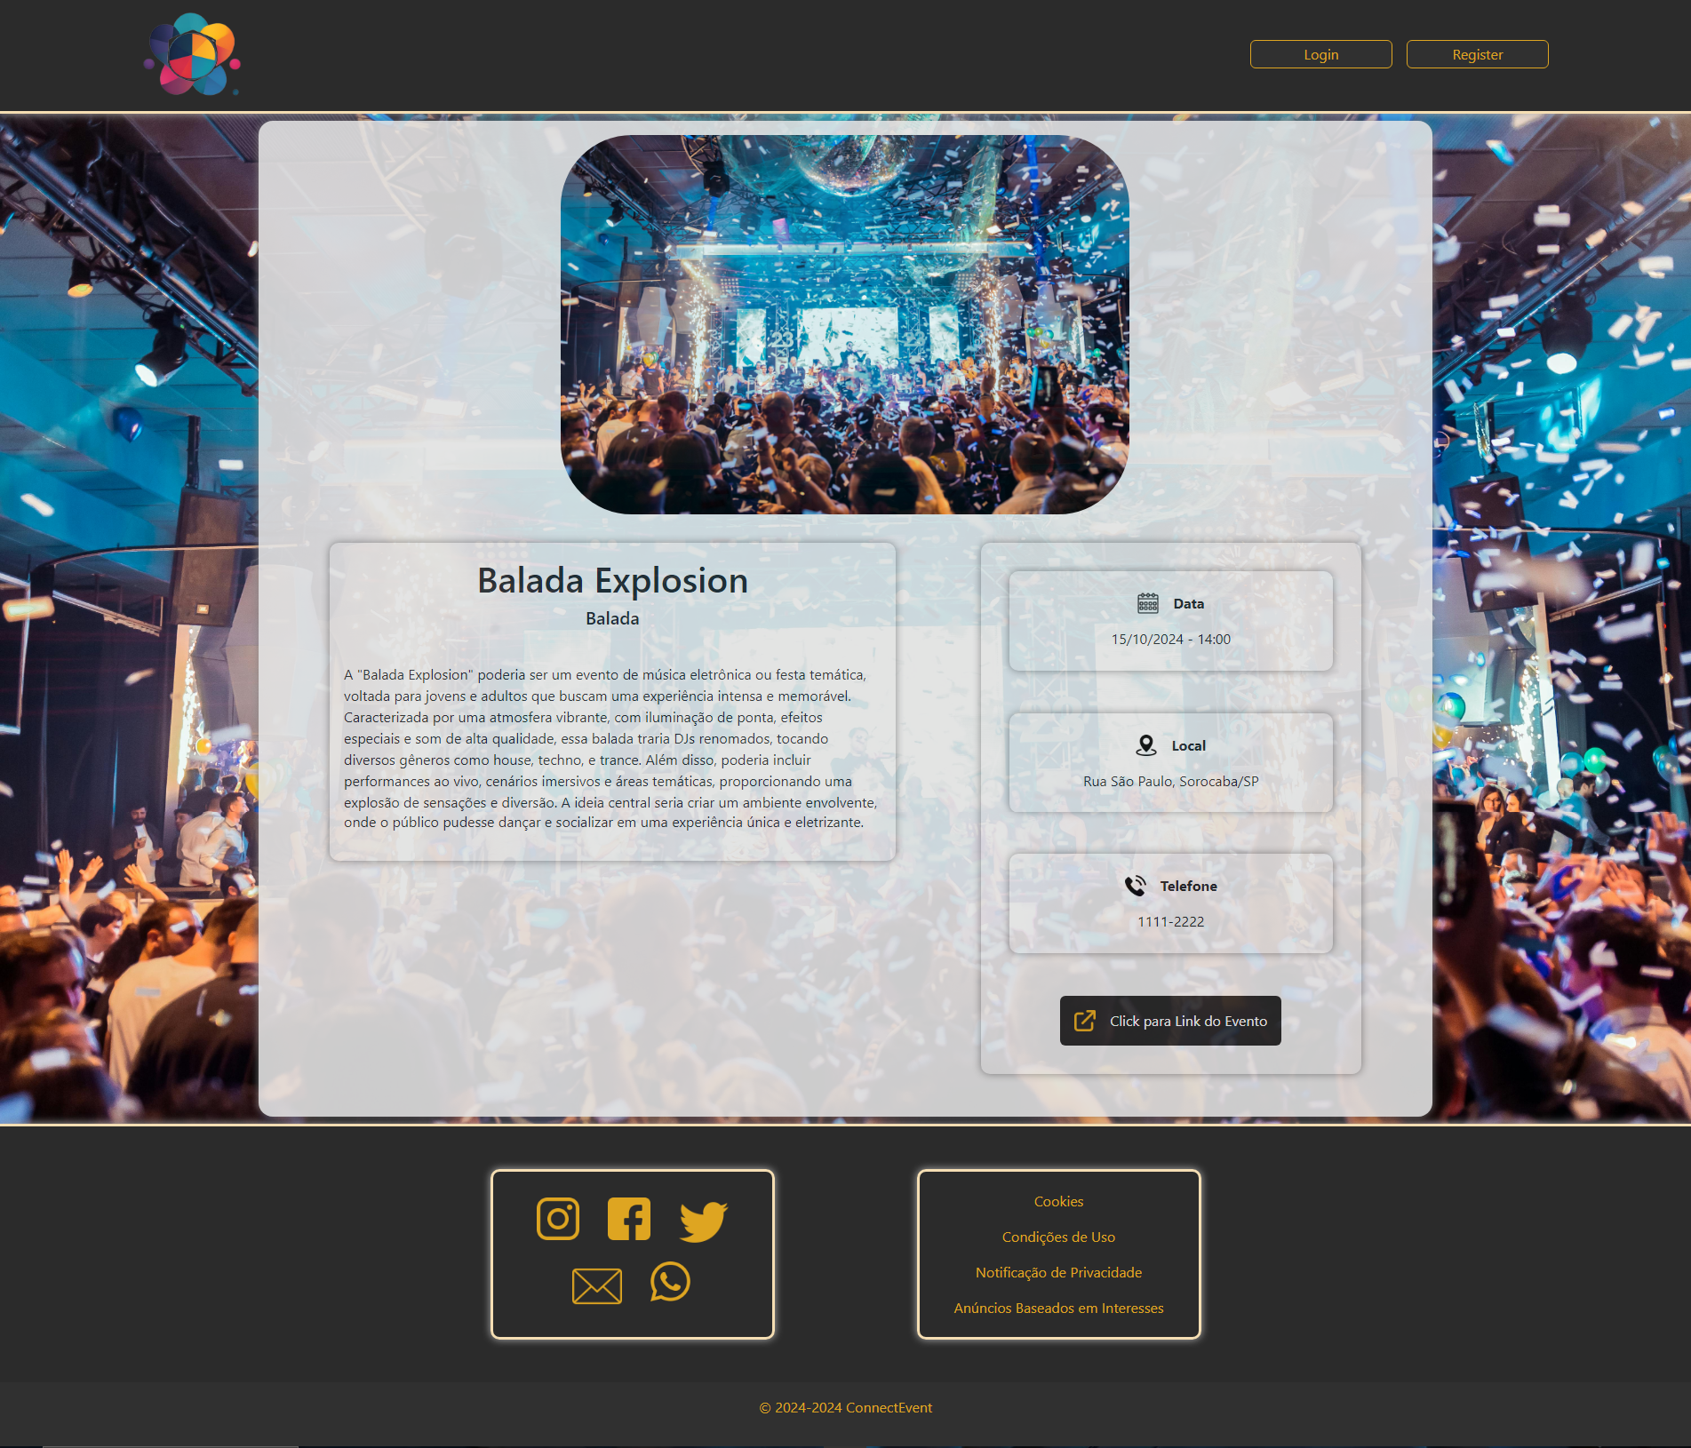
Home-Page
Card-Page

Slide 6
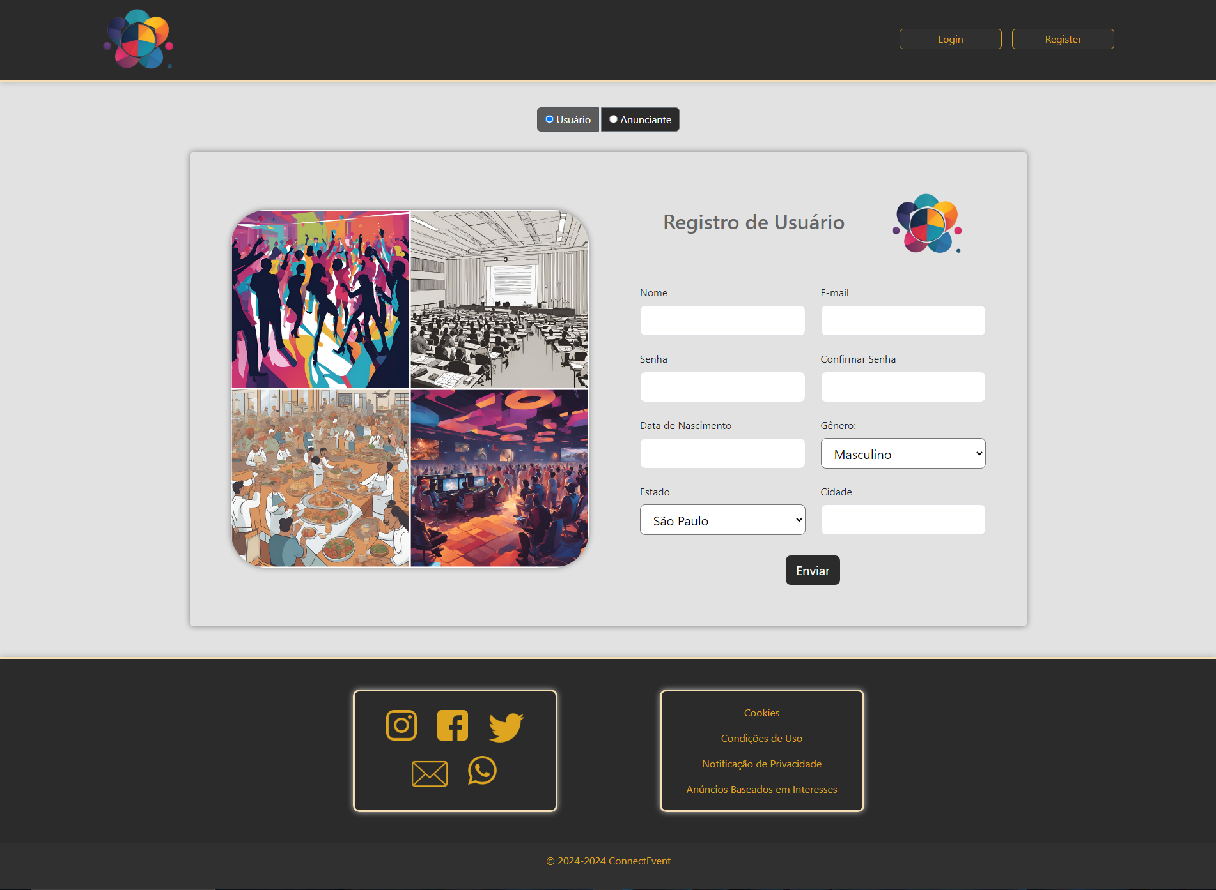
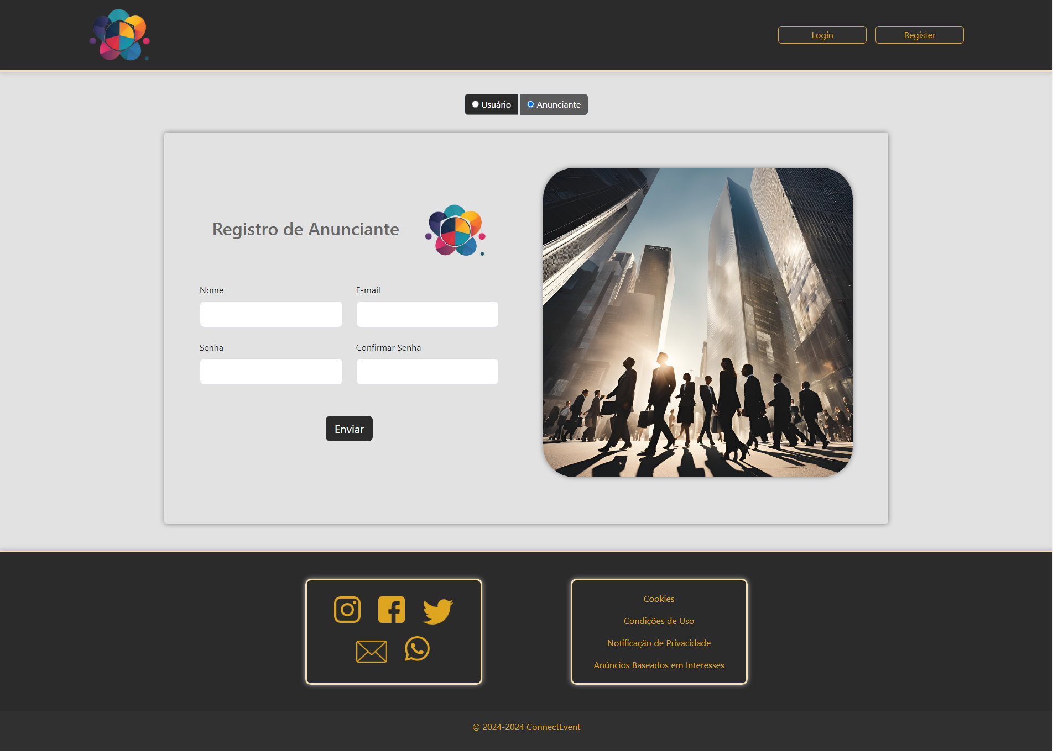
Registro-Anunciante
Registro-User

Slide 7
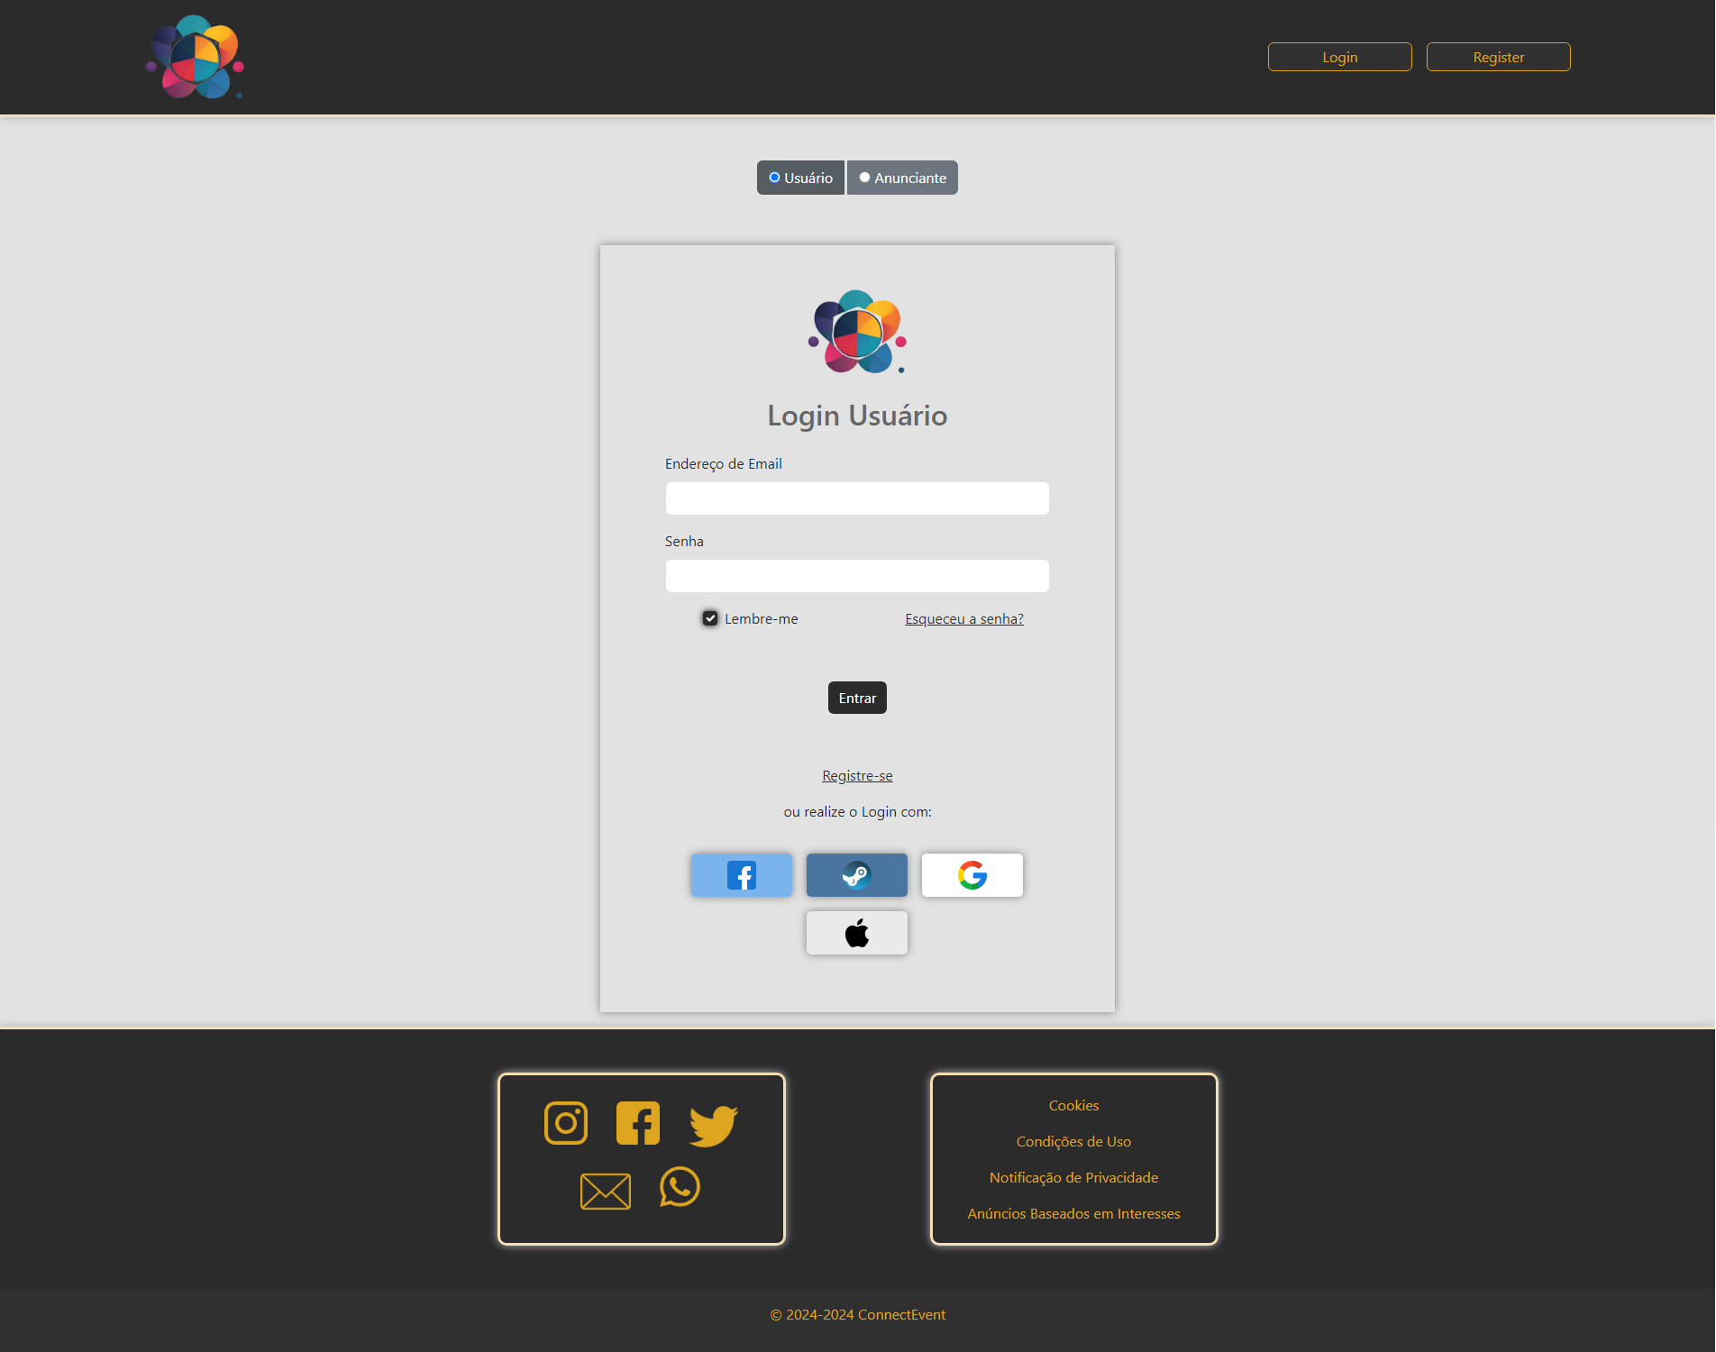
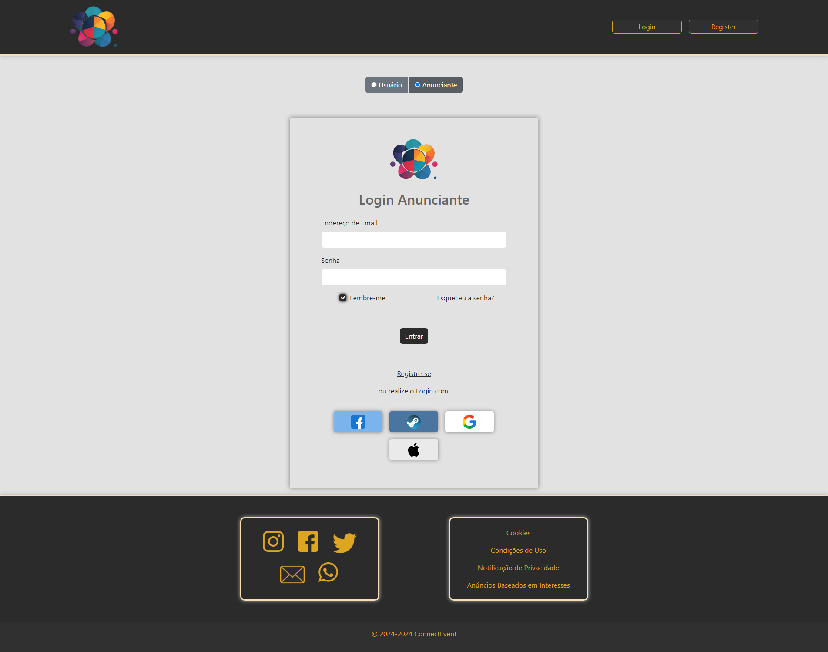
Login-Anunciante
Login-Usuário

Slide 8
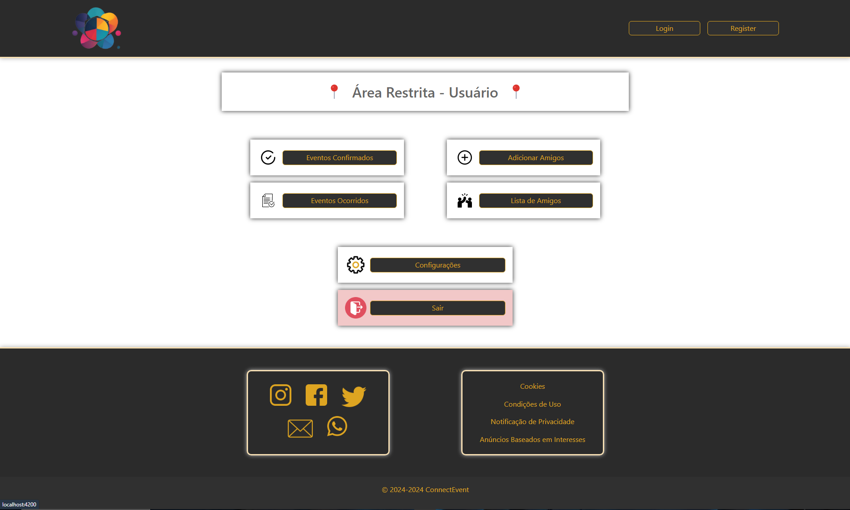
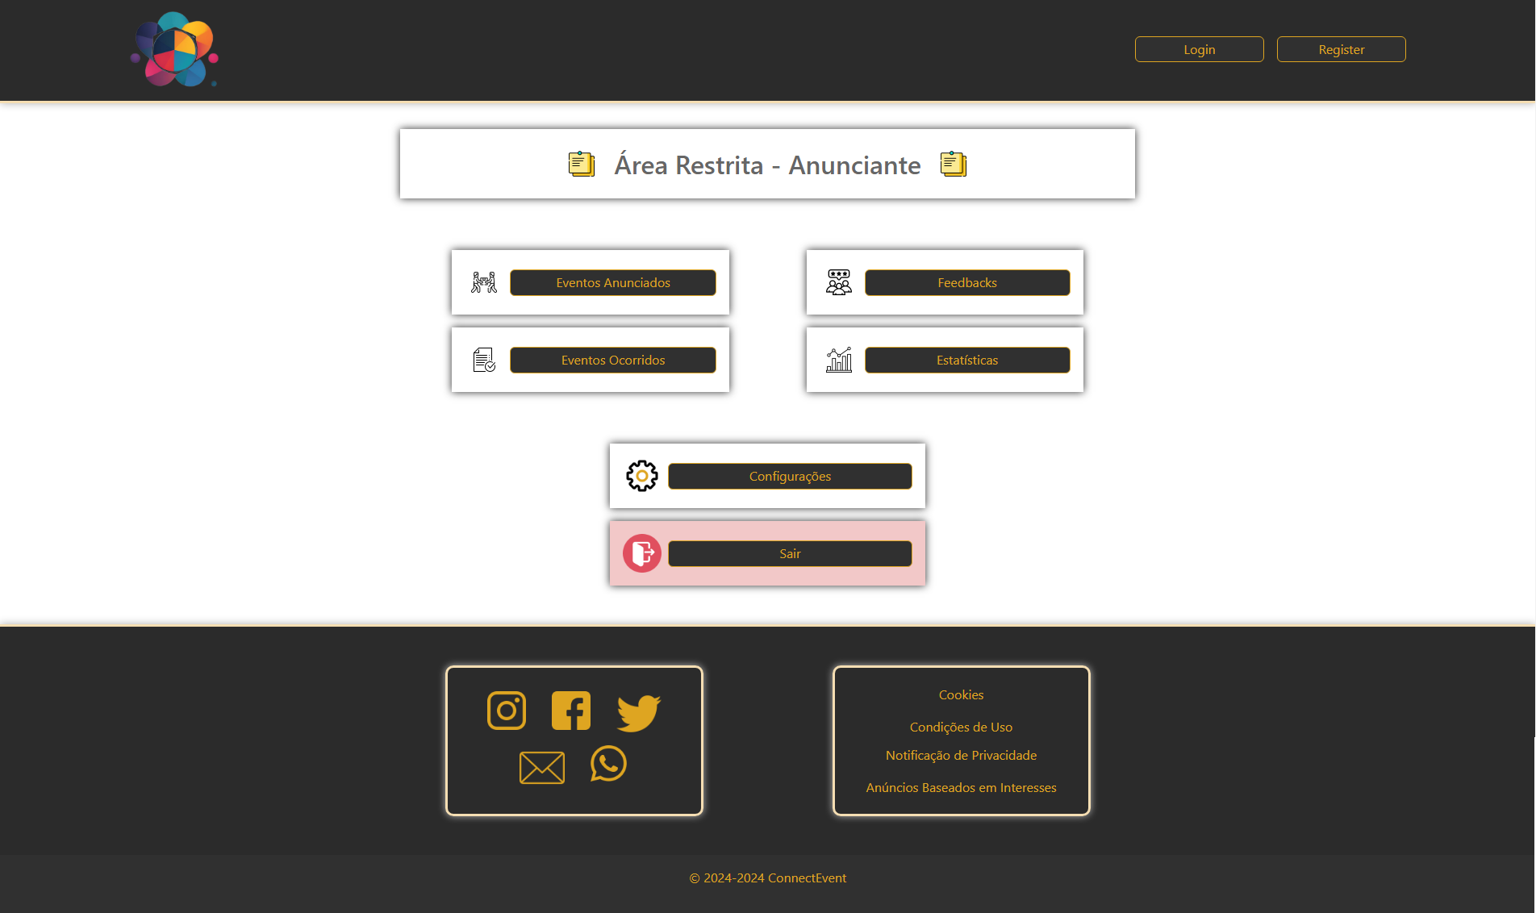
Area-Restrita-Usuário
Area-Restrita-Anunciante

Slide 9
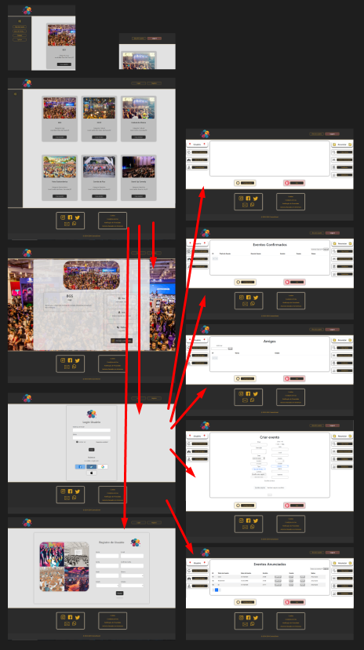
Segundo fluxo do Layout

Slide 10
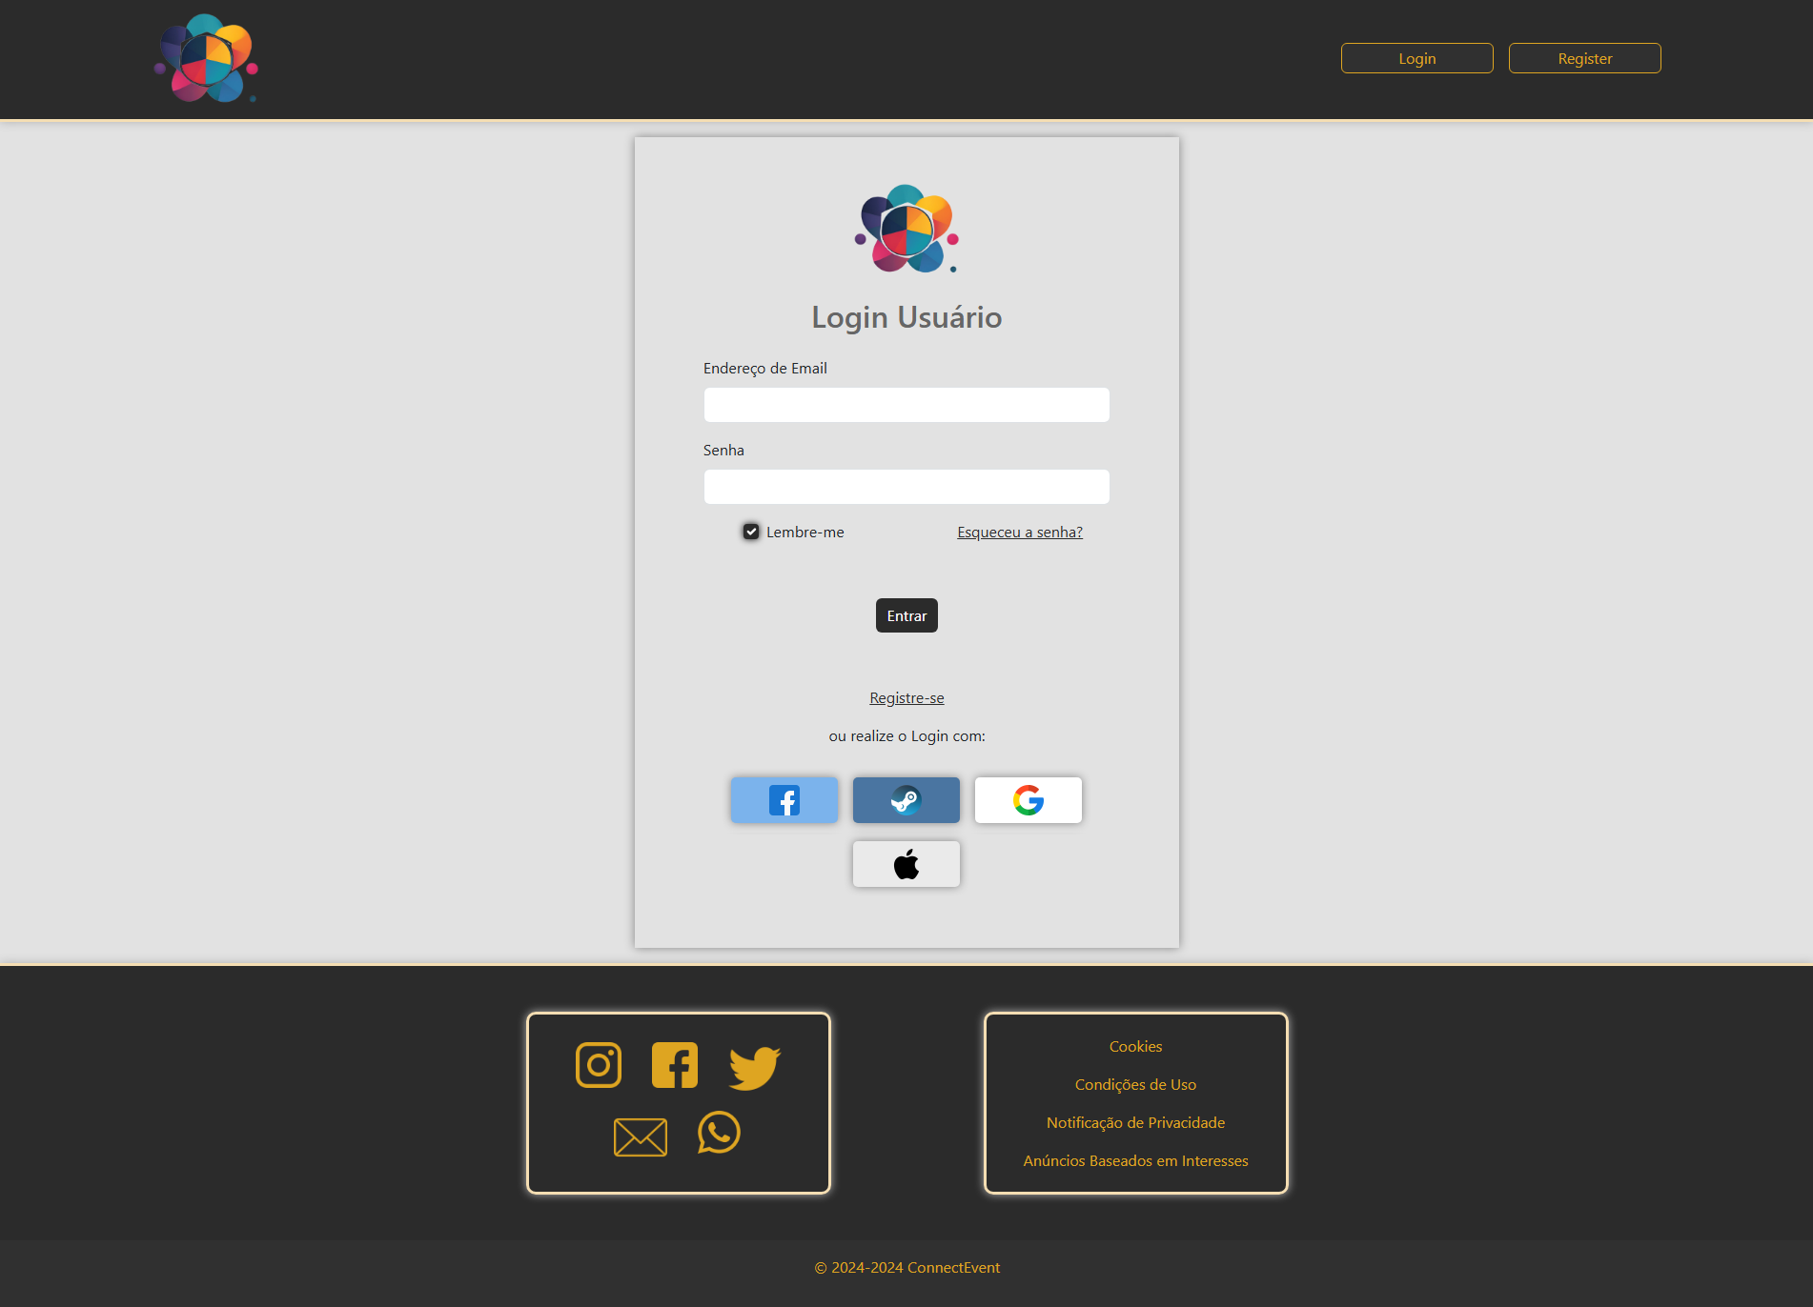
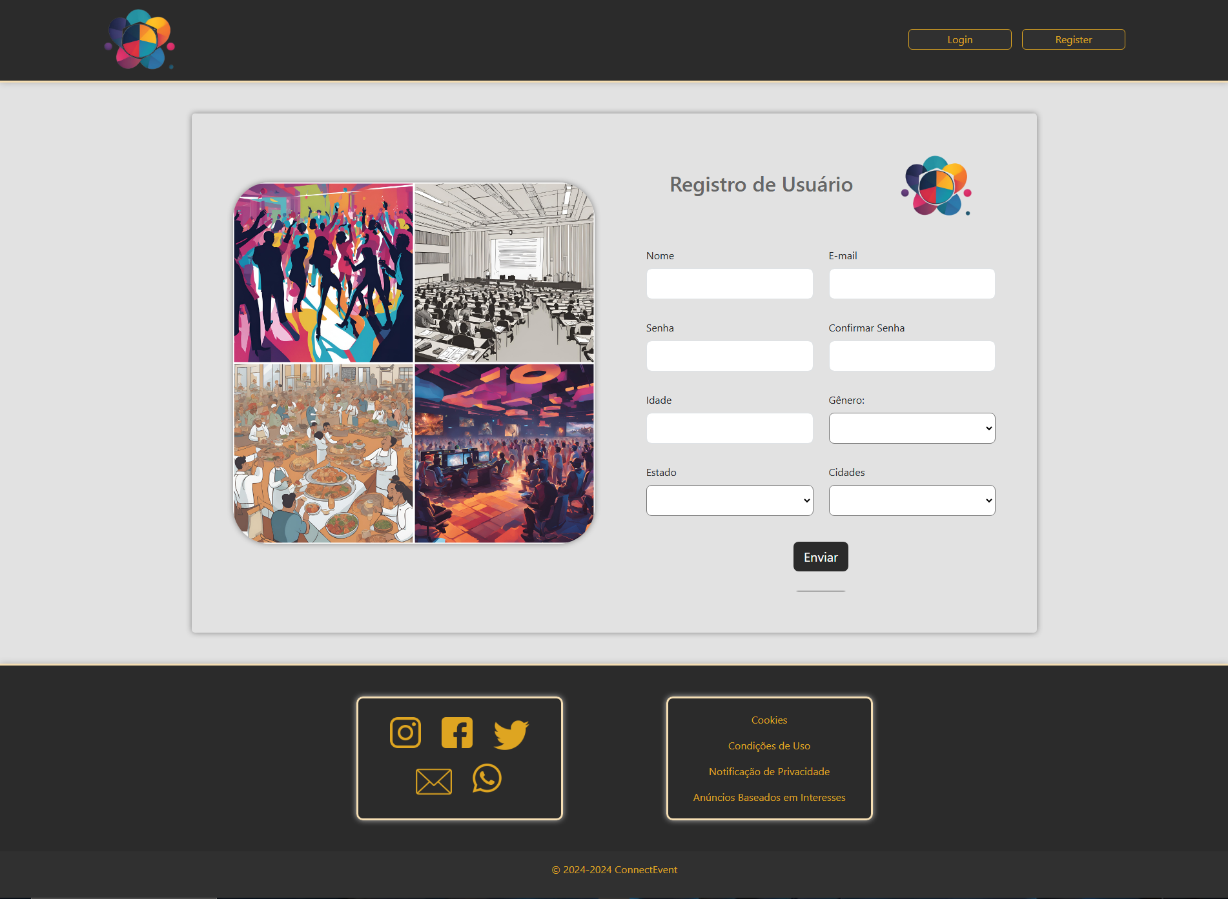
Login
Registro

Slide 11
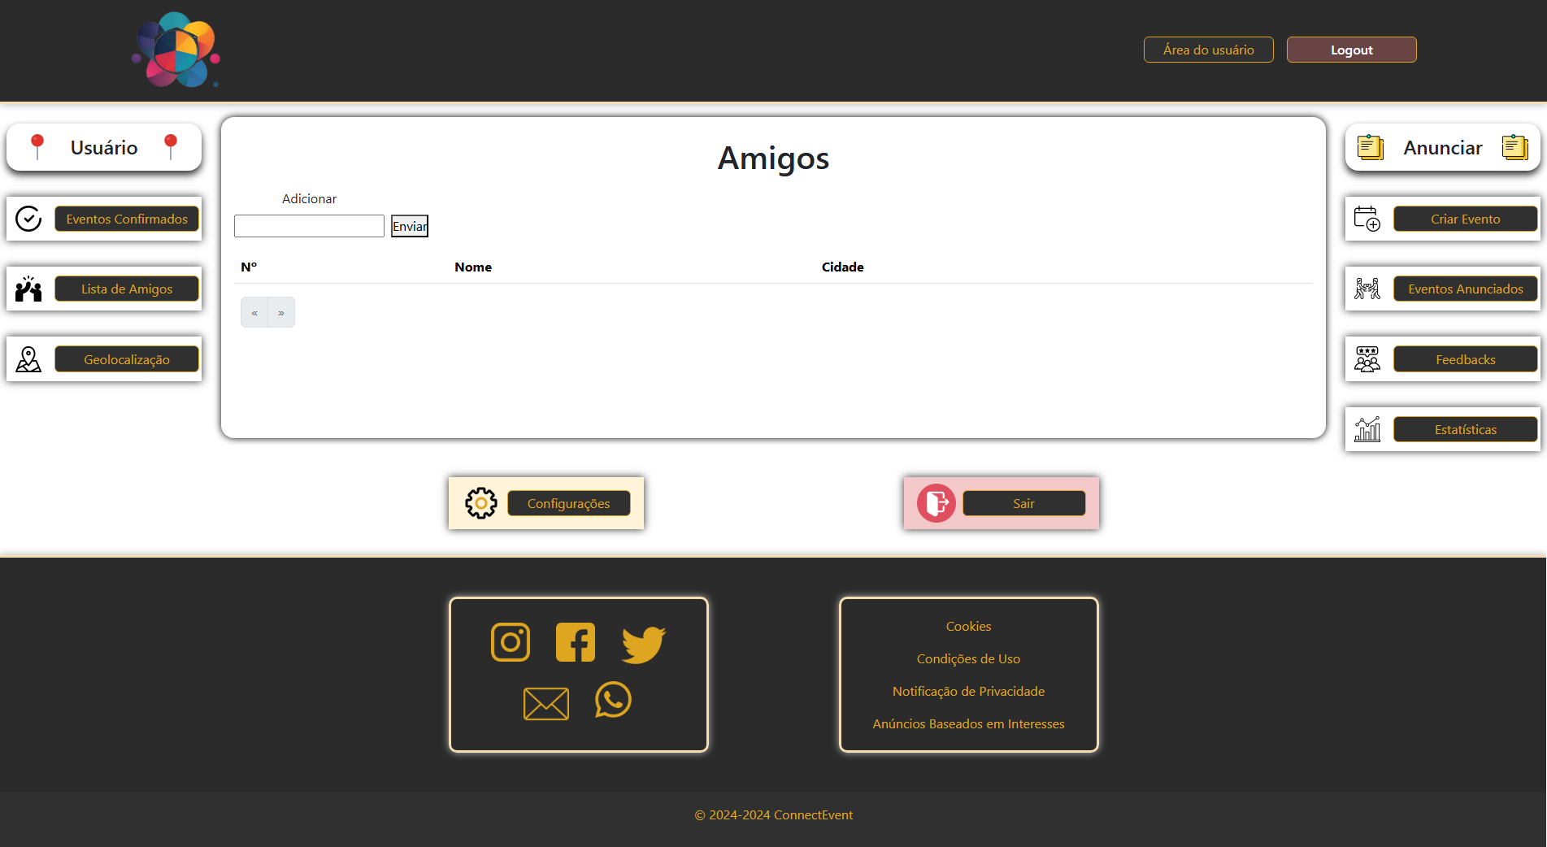
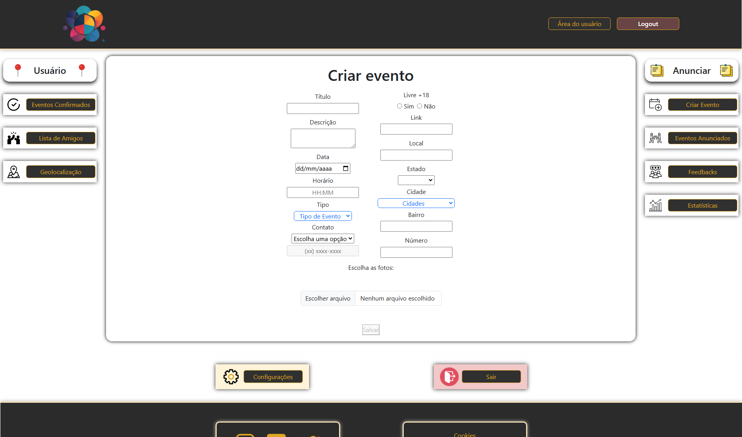
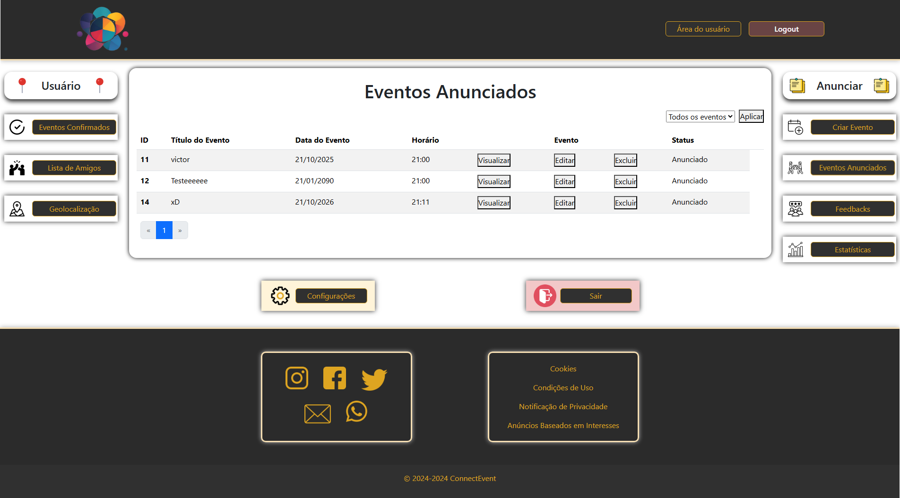
Area-Restrita-do-Usuário

Slide 12
Pontos de Melhoria
Heurísticas de Nielsen
01- Áreas unificadas ;
02- Filtro por BUSCA ;
03- Carrosséis de fotos ;
04- Melhora no layout Home-Page ;
05- Melhora no layout Área do Usuário ;
06- Geolocalização ;
07- Dados estatísticos e estatísticas comparativas ;
08- Áreas de feedbacks ;
09- Melhora no modelamento de cores do site ;
10- Identificador de amigos aos cards ;
11- Listagem de eventos dos amigos .

Slide 13
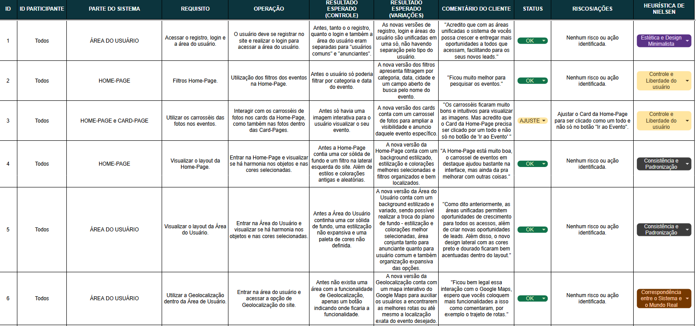
Pontos de Melhoria
Heurísticas de Nielsen

Slide 14
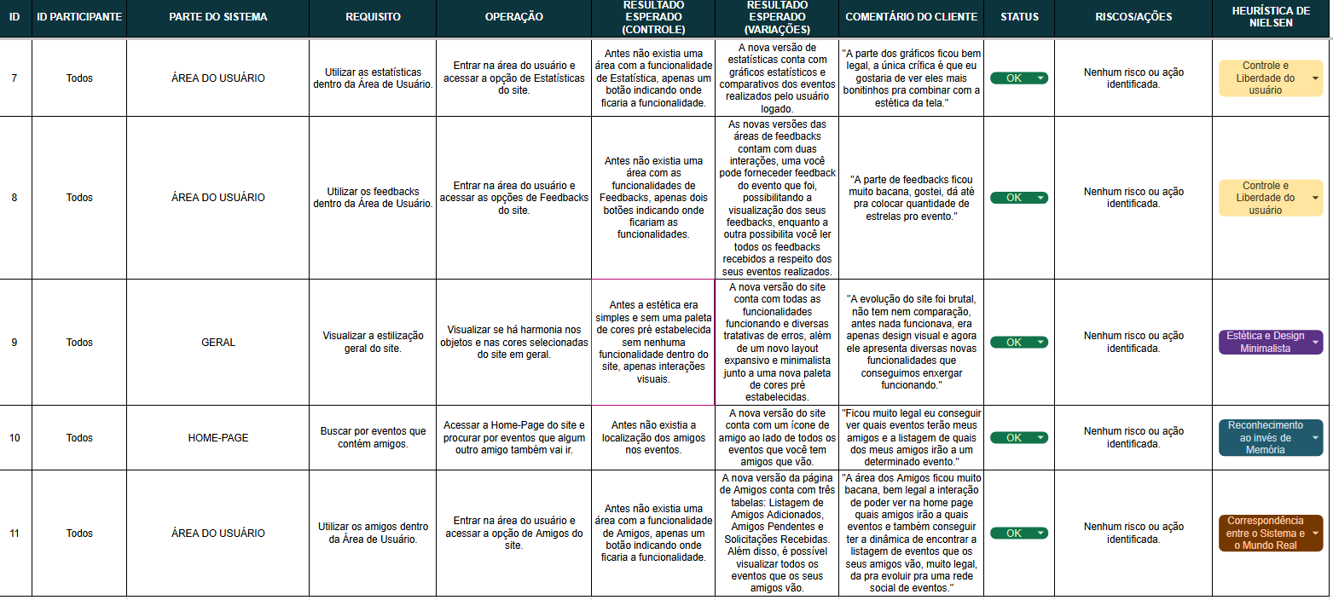
Pontos de Melhoria
Heurísticas de Nielsen

Slide 15
Sobre as coletas
PERSONAS RESPONDENTES
Amanda, 21 anos, Mulher;
Ligia, 55 anos, Mulher.
Laise, 29 anos, Mulher.
Paulo, 25 anos, Homem;
Paulo, 26 anos, Homem.
Karolina, 47 anos, Mulher.
PREFERENCIA DE VERSÃO
Todas as amostras tiveram como preferência a segunda versão, pois apresenta funcionalidade claras e design mais organizado.

Slide 16
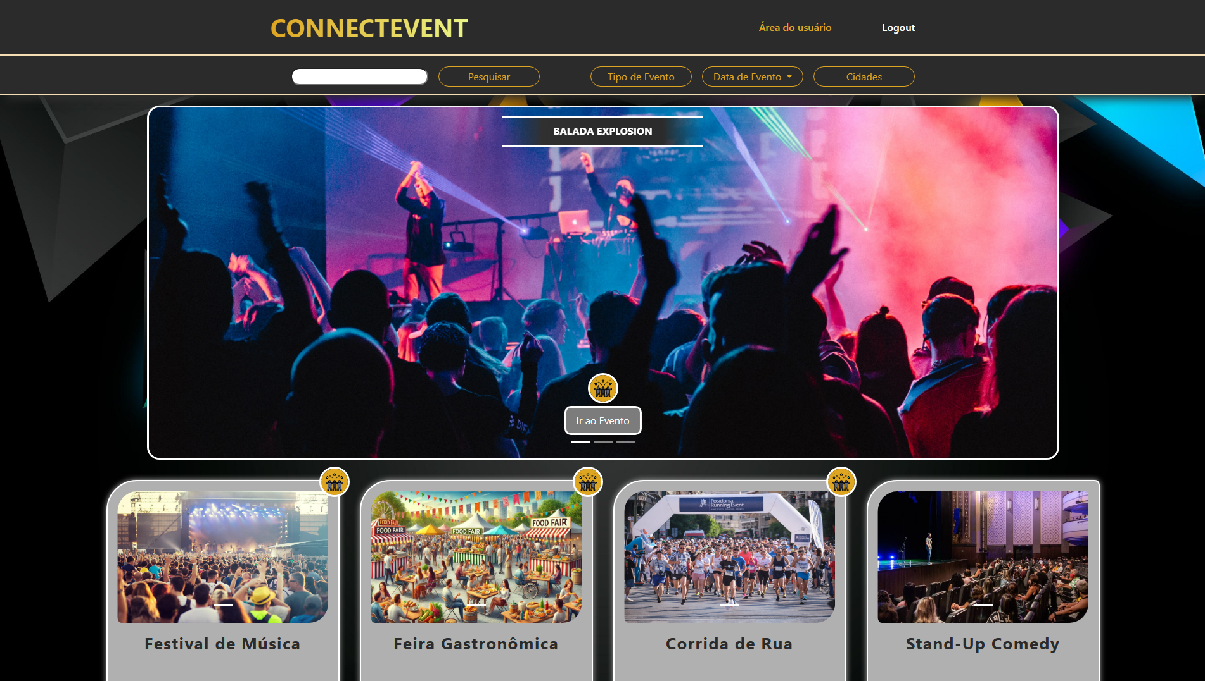
Pontos de Melhoria
Heurísticas de Nielsen
02- Filtro por BUSCA ;
03- Carrosséis de fotos ;
04- Melhora no layout Home-Page ;
09- Melhora no modelamento de cores do site ;
10- Identificador de amigos aos cards ;

Slide 17
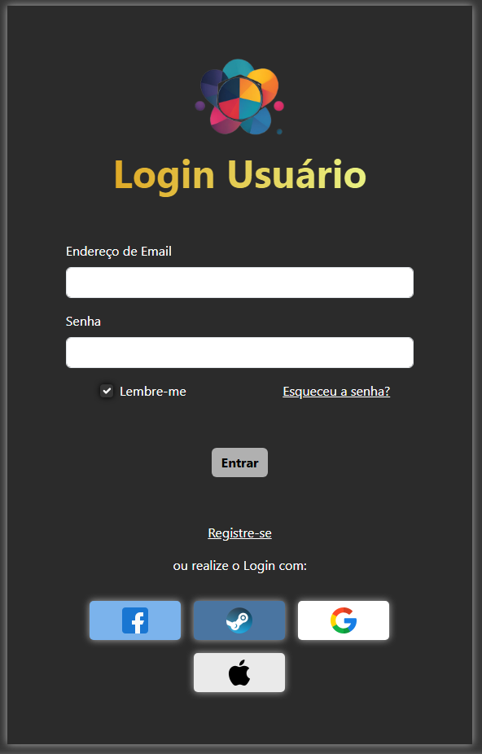

Pontos de Melhoria
Heurísticas de Nielsen
01- Áreas unificadas ;

Slide 18
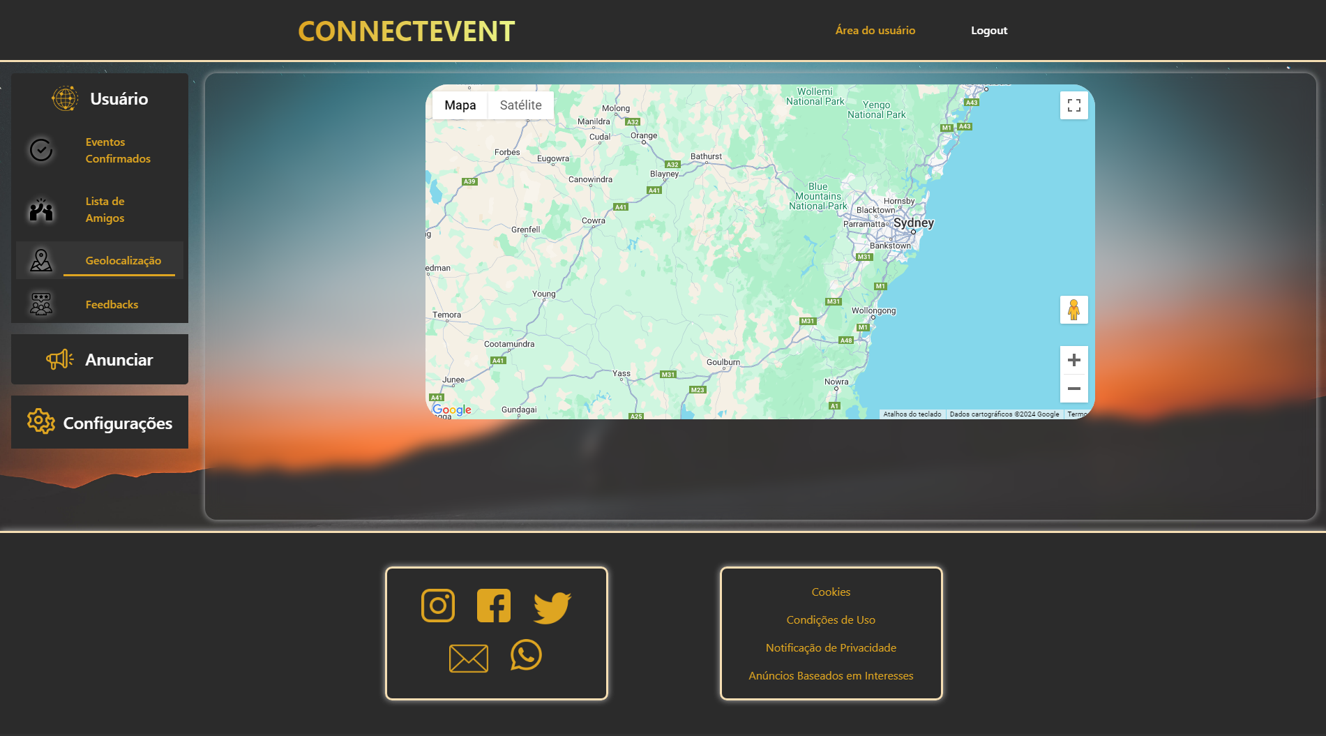
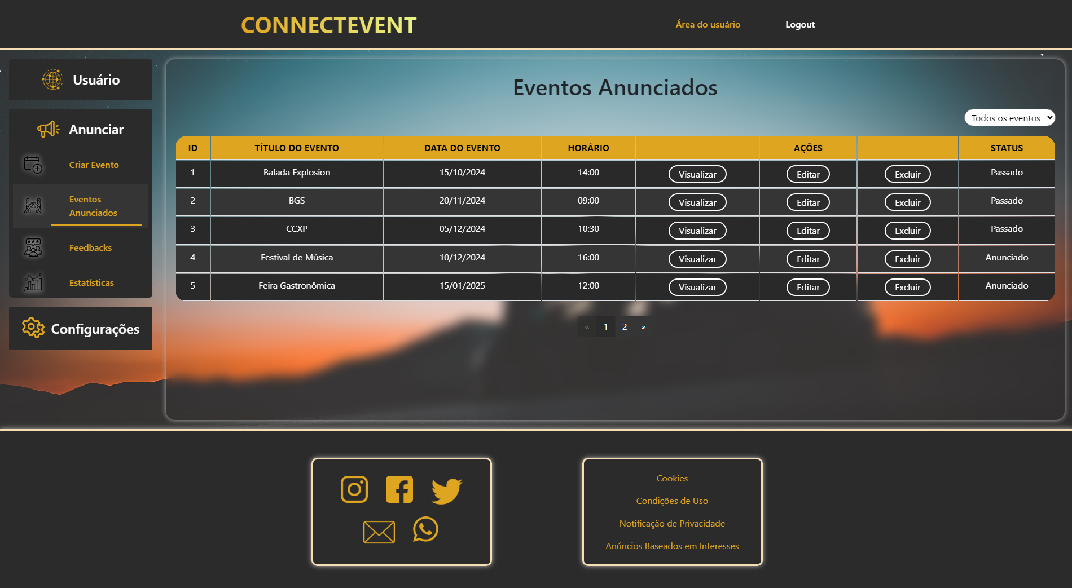
Pontos de Melhoria
Heurísticas de Nielsen
06- Geolocalização ;
05- Melhora no layout Área do Usuário ;

Slide 19
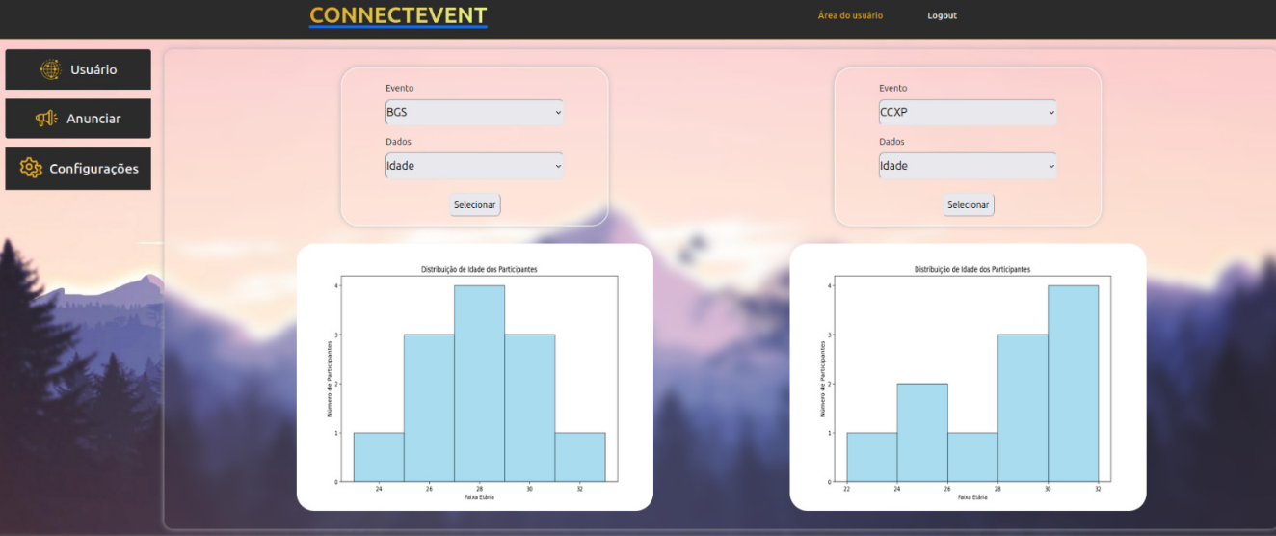
Pontos de Melhoria
Heurísticas de Nielsen
07- Dados estatísticos e estatísticas comparativas ;

Slide 20
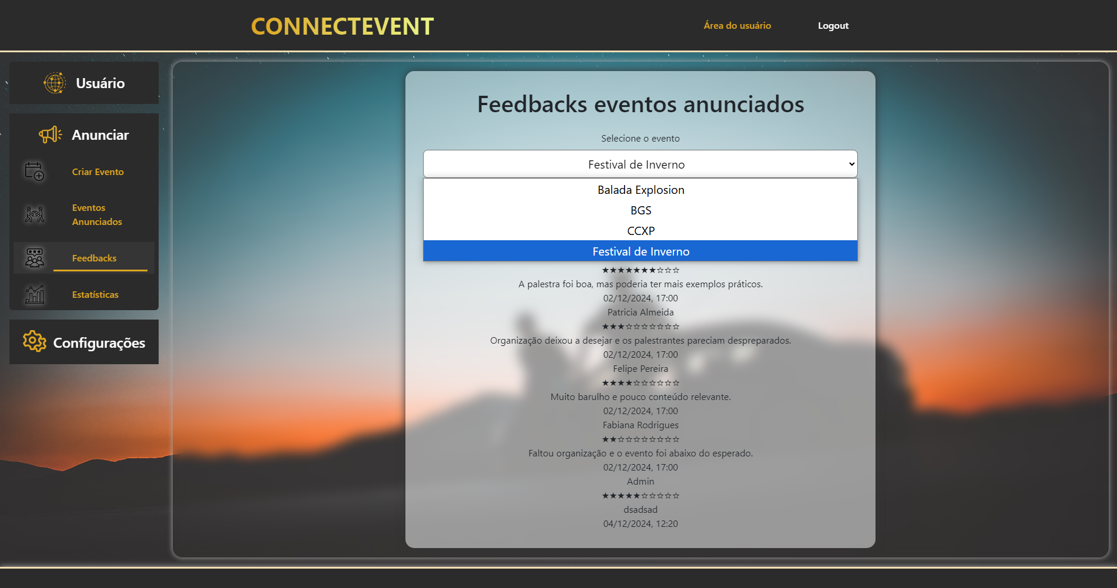
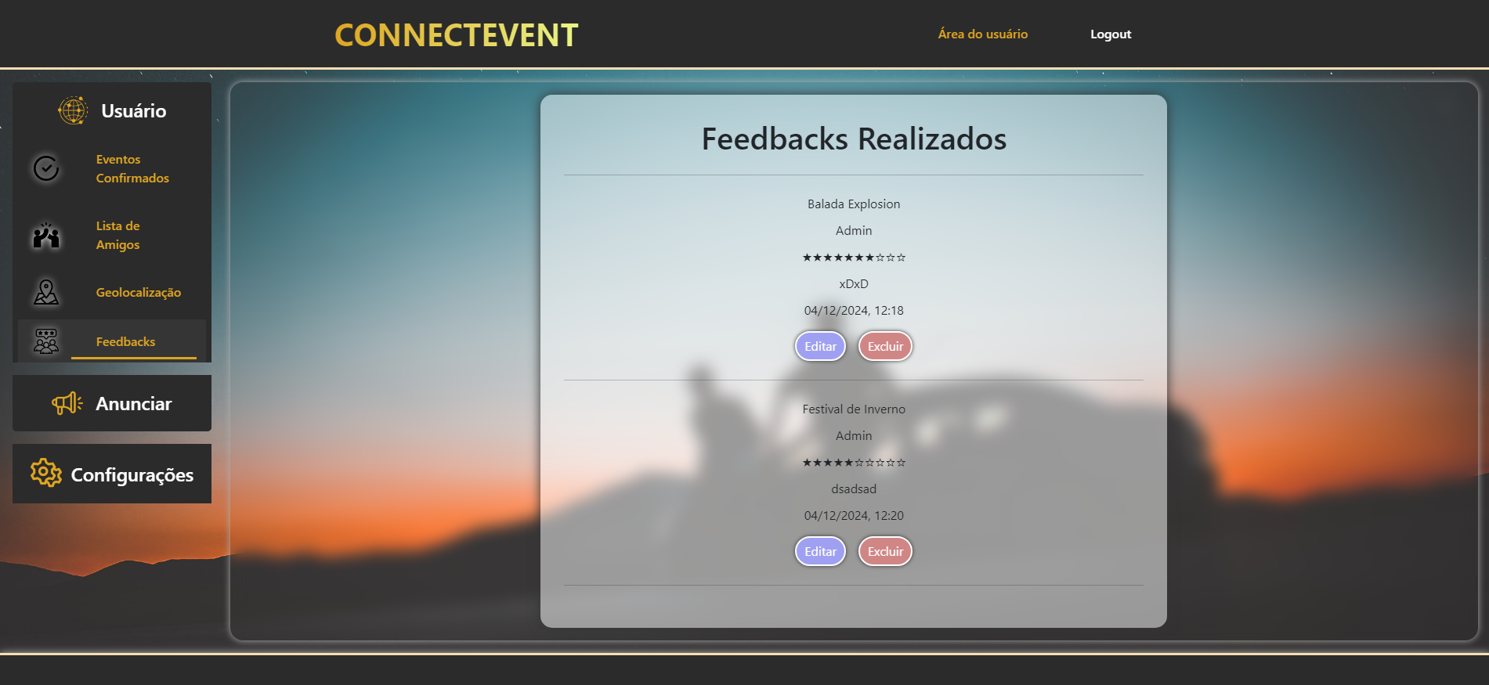
Pontos de Melhoria
Heurísticas de Nielsen
08- Áreas de feedbacks ;

Slide 21
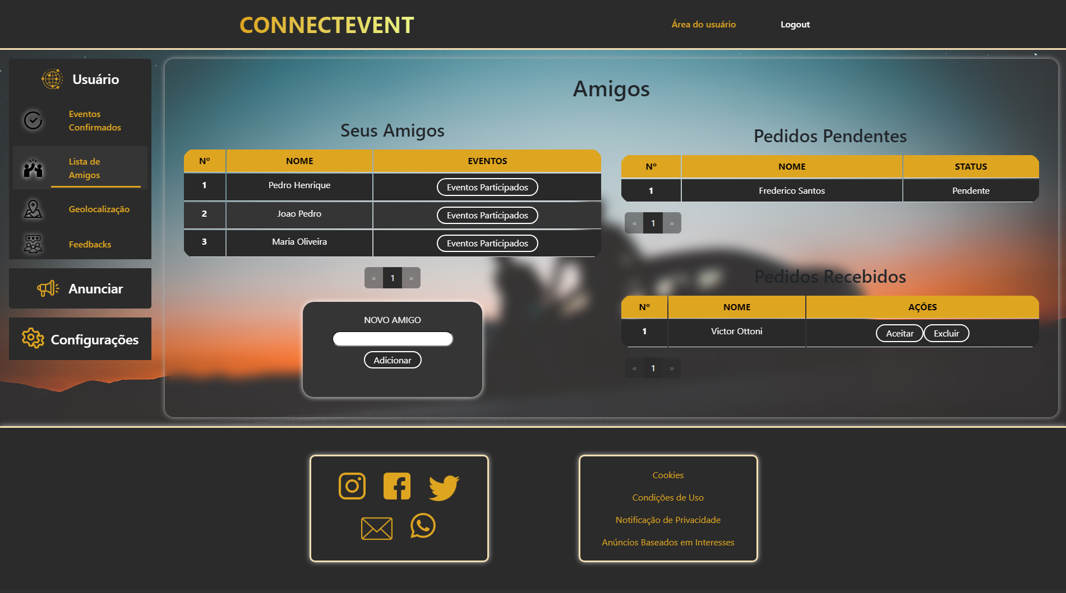
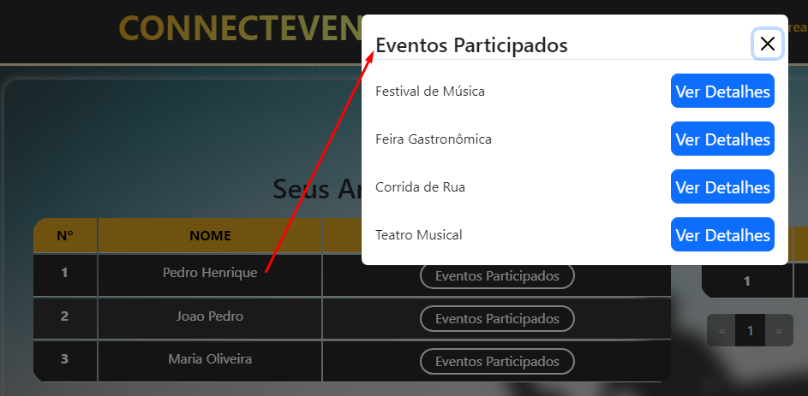
Pontos de Melhoria
Heurísticas de Nielsen
11- Listagem de eventos dos amigos .

Slide 22
Agradecimentos
Obrigado !
Nome: Victor Alexandre Müller
RA: 236366
Nome: Pedro Henrique Duarte
RA: 236519

